Slide 1
Neue Lehrpläne für die Primarstufe
Weiterentwicklung der Lehrpläne Grundschule von 2008

Slide 2
Agenda
Informationen zum Lehrplankonstrukt
Prinzipien der Weiterentwicklung und Veränderungen
Schulinterne Arbeitspläne und Unterstützungsangebote
Fachspezifische Erläuterungen

Slide 3
I. Lehrplankonstrukt

Slide 4

Merkmale der Lehrpläne
Die Lehrpläne der Primarstufe beschreiben
Aufgaben und Ziele des jeweiligen Faches,
zu erwartende Lernergebnisse der Schülerinnen und Schüler kompetenzorientiert,
den fachlichen Kern der dafür erforderlichen Kompetenzen und fachlichen Inhalte.

Slide 5
Merkmale von kompetenzorientierten Lehrplänen
Kompetenzorientierte Lehrpläne in NRW formulieren
landesweit verbindliche Standards,
Vorgaben ohne Auswahlmöglichkeiten,
eine Progression der Kompetenzentwicklung über zwei Stufen („Ende Schuleingangsphase“ und „Ende der 4. Klasse“),
in der Primarstufe auch Aussagen zu erwünschten didaktischen Modellen bzw. methodischen Vorgehensweisen.

Slide 6
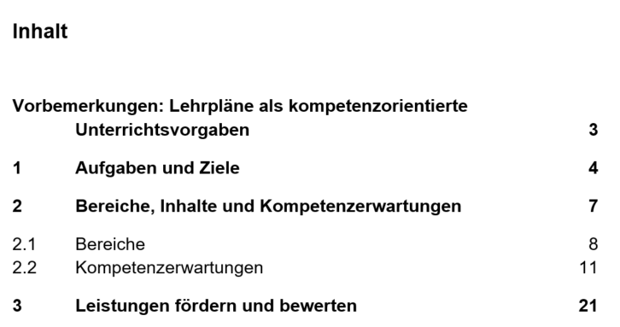
Gliederung des Lehrplans

Slide 7
Kapitel 1: Aufgaben und Ziele des Faches
verdeutlichen den Beitrag eines Faches zum Bildungsauftrag der Primarstufe,
benennen und erläutern das übergreifende Ziel/die übergreifende Kompetenz des Faches,
leisten Aussagen zu fachspezifischem Lehren und Lernen,
bringen fachliche Anforderungen mit den Lebensperspektiven der Schülerinnen und Schüler in einen Zusammenhang,
begründen Kompetenzerwartungen und Anforderungen an die Schülerinnen und Schüler.

Slide 8
Kapitel 1: Für alle Fächer
Gemeinsames Lernen
„Es ist Aufgabe der Primarstufe, die Fähigkeiten, Interessen und Neigungen aller Schülerinnen und Schüler aufzugreifen und sie mit den Anforderungen fachlichen und fächerübergreifenden Lernens zu verbinden. Die in den Lehrplänen beschriebenen Kompetenzerwartungen stellen daher eine Bezugsnorm für das Gemeinsame Lernen dar, da die Kompetenzen in unterschiedlichem Umfang und in unterschiedlicher Höhe und Komplexität erworben werden.“

Slide 9
Kapitel 1: Für alle Fächer
Sprachbildung
„Da in allen Fächern der Primarstufe fachliches und sprachliches Lernen eng miteinander verknüpft sind, ist es die gemeinsame Aufgabe und Verantwortung aller Fächer, die bildungssprachlichen Kompetenzen aller Schülerinnen und Schüler als wesentliche Voraussetzung zum Lernen und für den Schulerfolg zu entwickeln und zu stärken. Mehrsprachigkeit wird dabei als Ressource für die sprachliche Bildung verstanden.“

Slide 10
Kapitel 2.1: Bereiche in den Fächern D, M und E
benennen analytisch unterscheidbare Handlungsfelder eines Faches,
orientieren sich an den Bildungsstandards (PS: D, M; SI: E)
werden in Form von Kompetenzerwartungen ausdifferenziert und beschrieben,
besitzen stets eine Handlungsdimension und eine Wissensdimension (Metawissen).

Slide 11
Kapitel 2.1: Bereiche in SU, Mu, Ku, KR, ER, SP und Praktische Philosophie
umfassen fachliche Gegenstände wie Phänomene, Sachverhalte, Konzepte usw.,
bilden den Kontext für Kompetenzentwicklung,
sind für die Beschreibung von Kompetenzen unverzichtbar und machen diese erst vorstellbar.

Slide 12
Kapitel 2.2: Kompetenzerwartungen
führen fachliche Prozesse und fachliche Inhalte zusammen,
beschreiben konkret, was Schülerinnen und Schüler in einem Bereich unter Berücksichtigung aller Anforderungsbereiche in der Regel können und wissen sollen,
besitzen einen exemplarischen Charakter und sind auf vergleichbare Situationen transferierbar.

Slide 13
Kapitel 3: Leistungen fördern und bewerten
Pädagogisches Leistungsverständnis
Ausgangspunkt: individueller Lernstand
Prozesse wie auch Produkte als Basis
Transparenz der Kriterien
Fächer D, M, E: schriftliche Leistungen
Fächer SU, Mu, Ku, KR, ER, SP, PP: sonstige Leistungen

Slide 14
Prinzipien der Weiterentwicklung und Veränderungen

Slide 15
Kompetenzformulierungen
beschreiben durch die Lehrkraft überprüfbare, d. h. beobachtbare Lernergebnisse,
Hilfestellung durch Operatoren: beschreiben, erklären, bewerten, …
Hilfestellung durch zu erstellende Produkte: verfassen einen Text, fertigen ein Modell an, …
Hilfestellungen durch ausgeführte Handlungen: laufen rhythmisch über Hindernisse, experimentieren beim Malen mit Farbmischungen, …
bilden keine Unterrichtsschritte ab.

Slide 16
Aktualisierung
Orientierung an der Struktur der bisherigen Lehrpläne für die Grundschule bei
Aktualisierung der Aufgaben und Ziele des Faches
Berücksichtigung von sog. Vorläuferfähigkeiten in D, M
Aktualisierung des gesamten Kapitels 2: Kompetenzerwartungen und Inhalte
Aktualisierung Kapitel 3
besondere Berücksichtigung der Schuleingangsphase
Anschlussfähigkeit zur Sekundarstufe I / Übergang

Slide 17
Anpassung der Struktur an Lehrpläne anderer Schulformen
Zusammenführung der Kapitel 2 und 3 aus dem LP 2008 zu einem Kapitel 2
schnellere Orientierung über die Schulformen hinweg
Beibehaltung der Unterteilung in Bereiche mit zugehörigen Schwerpunkten
Wichtig für die Lesart der LP: Reihenfolge der Bereiche in den Lehrplänen gibt nicht die Reihenfolge der Unterrichtsvorhaben in der Praxis vor, sondern im Unterricht werden die Bereiche miteinander vernetzt.

Slide 18
Ausschärfung der Fachlichkeit
zielgerechte Auswahl und Präzisierung von Fachinhalten statt Beispiele wie im LP 2008
Anpassung an zeitgemäße fachliche Perspektiven
Verdeutlichung einer Kompetenzprogression
  Ende der Schuleingangsphase
  Ende Klasse 4
In Klammerzusätzen werden Kompetenzerwartungen um verbindliche Inhalte und Gegenstände zur Entwicklung der Kompetenz ergänzt. Der Zusatz „u. a.“ weist darauf hin, dass zusätzlich zu den genannten mindestens ein weiterer Inhalt bzw. Gegenstand verbindlich zu behandeln ist.

Slide 19
Berücksichtigung der Querschnittsaufgaben u. a.
geschlechtersensible Bildung
interkulturelle Bildung
Bildung in der digitalen Welt → MKR NRW: Erstellung einer Synopse als Unterstützung für die Schulen
Verbraucherbildung → Rahmenvorgabe Verbraucherbildung in Schule in der Primarstufe und Sekundarstufe I: Erstellung einer Synopse als Unterstützung für die Schulen
Bildung für nachhaltige Entwicklung
politische Bildung und Demokratieerziehung

Slide 20
Einbindung der Querschnittsaufgaben

Slide 21
Fachliche Einbindung des MKR
1
Gebrauch digitaler
Basiswerkzeuge
2
Entwicklung fachlicher
Kompetenzen mithilfe
digitaler Medien
1
2
4
3
Thematisierung in
fachlichen Inhalten
3
4
Module zur informatischen
Grundbildung

Slide 22
Fachliche Einbindung RV Verbraucherbildung
Übergreifender Bereich Allgemeiner Konsum
Bereich A: Finanzen Marktgeschehen, Verbraucherrecht | Bereich B: Ernährung und Gesundheit | Bereich C: Medien und Information in der digitalen Welt | Bereich D: Leben, Wohnen Mobilität
Zieldimensionen: Auseinandersetzung mit
  individuellen Bedürfnissen und Bedarfen (Z1)
  gesellschaftlichen Einflüssen auf Konsumentscheidungen (Z2)
  individuellen und gesellschaftlichen Folgen des Konsums (Z3)
  politisch-rechtlichen und sozioökonomischen Rahmenbedingungen (Z4)
  Kriterien für Konsumentscheidungen (Z5)
  individuellen, kollektiven und politischen Gestaltungsoptionen des Konsums (Z6)

Slide 23
III. Schulinterne Arbeitspläne und Unterstützungsangebote

Slide 24
Schulinterne Arbeitspläne - rechtlicher Rahmen
SchulG §29
Unterrichtsvorgaben
Das Ministerium erlässt in der Regel schulformspezifische Vorgaben für den Unterricht (Richtlinien, Rahmenvorgaben, Lehrpläne). Diese legen insbesondere die Ziele und Inhalte für die Bildungsgänge, Unterrichtsfächer und Lernbereiche fest und bestimmen die erwarteten Lernergebnisse (Bildungsstandards).
Die Schulen bestimmen auf der Grundlage der Unterrichtsvorgaben nach Absatz 1 in Verbindung mit ihrem Schulprogramm schuleigene Unterrichtsvorgaben.
Unterrichtsvorgaben nach den Absätzen 1 und 2 sind so zu fassen, dass für die Lehrerinnen und Lehrer ein pädagogischer Gestaltungsspielraum bleibt.

Slide 25
Schulinterne Arbeitspläne - rechtlicher Rahmen
SchulG §70
Fachkonferenz, Bildungsgangskonferenz
…
Die Fachkonferenz berät über alle das Fach oder die Fachrichtung betreffenden Angelegenheiten einschließlich der Zusammenarbeit mit anderen Fächern. Sie trägt Verantwortung für die schulinterne Qualitätssicherung und -entwicklung der fachlichen Arbeit und berät über Ziele, Arbeitspläne, Evaluationsmaßnahmen und -ergebnisse und Rechenschaftslegung.
Die Fachkonferenz entscheidet in ihrem Fach insbesondere über
  Grundsätze zur fachdidaktischen und fachmethodischen Arbeit,
  Grundsätze zur Leistungsbewertung,
  Vorschläge an die Lehrerkonferenz zur Einführung von Lernmitteln

Slide 26


Merkmale schulinterner Arbeitspläne
Kompetenz-erwartungen
Was?
Welches Niveau?
Wofür?
Kompetenz-entwicklung
Wie?
Wann?
Womit?
Schulinterne
Arbeitspläne
Lehrpläne

Slide 27
Merkmale schulinterner Arbeitspläne
Schulbezogene Konkretisierung der Lehrpläne
Instrument zur Unterrichtsentwicklung und Unterrichtsvorbereitung
Ausgestaltung von Freiräumen
Grundlage der fachlichen Arbeit im Team → Lehrkräfte als Experten für ihr Fach UND ihre Schülerinnen und Schüler
Transparenz für alle am Bildungsprozess Beteiligten
Maßstab für Evaluation und Rechenschaftslegung

Slide 28
Weitere Hinweise zu schulinternen Arbeitsplänen
Referenzrahmen Schulqualität → Dimension 2.1
Ergebnis- und Standardorientierung
https://www.schulentwicklung.nrw.de/referenzrahmen/index.php?bereich=1053
Handreichung der BR Münster zur Erstellung schulinterner Lehrpläne
https://www.bezreg-muenster.de/zentralablage/dokumente/schule_und_bildung/digitale_bildung/handreichungen_orientierungshilfen/Erstellung-schulinterner-Lehrplaene-Handreichung-fuer-Schulen.pdf

Slide 29
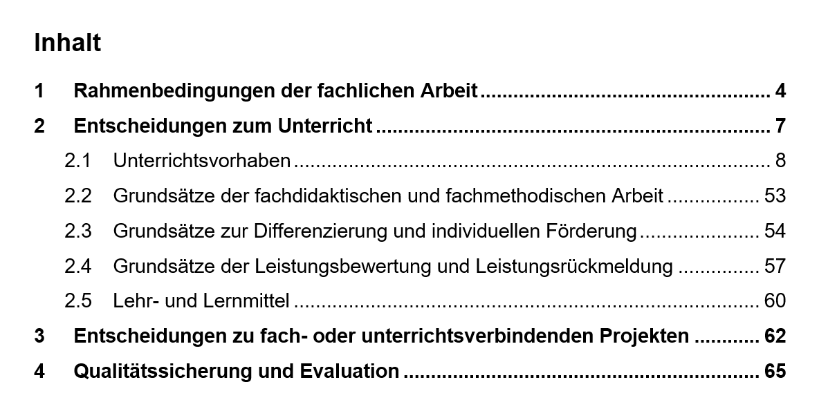
Gliederung des schulinternen Beispielarbeitsplans

Slide 30
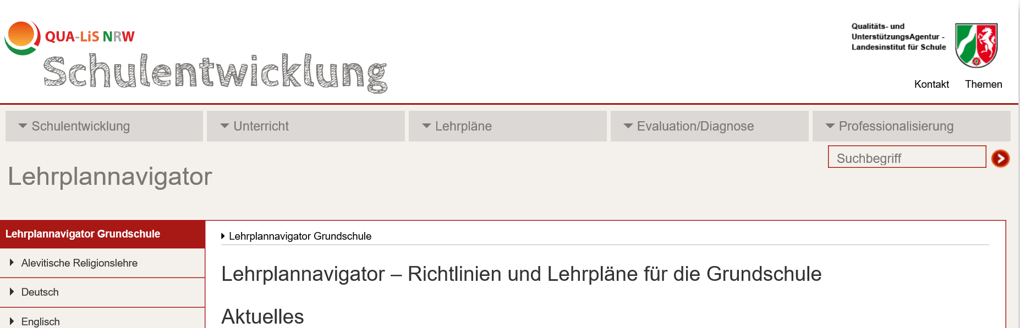
Materialien im Lehrplannavigator

Slide 31
II. Fachspezifische Erläuterungen
Lehrplan Deutsch

Slide 32
II.a
Allgemeine Hinweise zum Lehrplan Deutsch

Slide 33
Deutsch – Aufgaben und Ziele des Faches
Erwerb einer grundlegenden rezeptiven und produktiven Text- und Gesprächskompetenz
Kulturtechniken des Lesens und Schreibens als Voraussetzung für eine Teilhabe an der Gesellschaft
Gefestigte Kompetenzen im Lesen, Schreiben, Rechtschreiben, Sprechen und Zuhören als Grundlage für die weitere Schullaufbahn
Auch: Umgang mit digitalen Medien sowie ästhetische Erfahrungen im Umgang mit Sprache und Literatur

Slide 34
Die wichtigsten Kontinuitäten
Kompetenzbereiche entsprechen weiterhin denen der Bildungsstandards Primarstufe.
Unverändert liegt dem KLP das Konzept eines kumulativen Kompetenzaufbaus von der Schuleingangsphase bis zum Ende der Klasse 4 zugrunde.
Wesentliche Elemente (Kompetenzerwartungen und fachliche Gegenstände) des Vorgänger-Lehrplans sind erhalten geblieben.
Anschlussfähigkeit an alle KLP in der Sek. I aller Schulformen

Slide 35
Die wichtigsten Aspekte der Weiterentwicklung
Systematisierung der grundlegenden Strategien in Bezug auf sog. „Basiskompetenzen“ (z. B. Schreibstrategien, Lesestrategien etc.)
Stärkung der Bedeutung von Orthographie: Rechtschreibstrategien und Verankerung des Grund- bzw. Rechtschreibwortschatzes (vgl. Handreichung)
Stärkung des digitalen Lesens und Schreibens sowie des Umgangs mit digitalen Medien
Hinweise zu Vorläuferfähigkeiten als Handlungserfahrungen, die in der Schule aufgenommen und individuell weiterentwickelt werden

Slide 36
Vorläuferfähigkeiten für das Fach Deutsch
Pragmatische Bewusstheit
  die Fähigkeit, den eigenen Sprachgebrauch in der Kommunikation mit anderen bewusst zu gestalten, z. B. auf die Verständlichkeit einer Mitteilung zu achten
Syntaktische Bewusstheit
  die Fähigkeit, grammatische Mittel in der gesprochenen Sprache bewusst zu nutzen, z. B. die Umstellung von Sätzen, das Erfinden von Sätzen
Wortbewusstheit
  die Fähigkeit, Wörter als Segmente der gesprochenen Sprache zu erkennen, z. B. einzelne Wörter aus einem Satz herauslösen
Phonologische Bewusstheit
  die Fähigkeit, die lautliche Struktur der gesprochenen Sprache wahrzunehmen, z. B. Reimen, Lautanalyse „Kommt ein f in Affe vor?“, Lautmanipulation wie etwa im Lied „Auf der Mauer, auf der Lauer“

Slide 37
Ausschärfung der Fachlichkeit
„In Klammerzusätzen werden Kompetenzerwartungen um verbindliche Inhalte und Gegenstände zur Entwicklung der Kompetenz ergänzt. Der Zusatz „u. a.“ weist darauf hin, dass zusätzlich zu den genannten mindestens ein weiterer Inhalt bzw. Gegenstand verbindlich zu behandeln ist.“
Bsp. 1 (Über Leseerfahrungen verfügen): Die Schülerinnen und Schüler ...
identifizieren literarische Texte (u. a. Bilderbuch, Liedtext, Lyrik) als ästhetische Textform mit ihren sprachlichen und klanglichen Besonderheiten und beschreiben ihre Wirkung
Bsp. 2 (Sich mit Texten und Medien auseinandersetzen, Ende Klasse 4): Die Schülerinnen und Schüler ...
untersuchen erzählerische Elemente (Handlungsschritte, Figuren und -beziehungen) in literarischen Texten und nehmen Stellung zum Dargestellten

Slide 38
Fachliche Umsetzung MKR
Bsp. 1 (Schreibstrategien nutzen und Texte verfassen, Ende SEP): Die Schülerinnen und Schüler ...
schreiben angeleitet mithilfe digitaler Werkzeuge (MKR 1.1, 1.2)
Bsp. 2 (Sich mit Texten und Medien auseinandersetzen, Ende Klasse 4): Die Schülerinnen und Schüler ...
führen einfache – auch digitale – Recherchen (Suchmaschinen für Kinder) durch (MKR 1.2, 6.1)

Slide 39
Fachliche Umsetzung Verbraucherbildung
Bsp. 1 (Sich mit Texten und Medien auseinandersetzen, Ende SEP): Die Schülerinnen und Schüler ...
ermitteln Informationen und Daten aus digitalen Medien (VB C, Z1)
Bsp. 2 (Sich mit Texten und Medien auseinandersetzen, Ende Klasse 4): Die Schülerinnen und Schüler ...
identifizieren angeleitet Internet-Kommunikation als potenziell öffentliche Kommunikation und schätzen grundlegende Konsequenzen für sich und andere ein
(VB C, Z1)

Slide 40
II.b
Vorschlag für teilnehmeraktivierende Elemente bei Implementationsveranstaltungen passend zu den einzelnen Kapiteln des Lehrplans Deutsch

Slide 41
Kapitel 1: Aufgaben und Ziele des Faches
Notieren Sie 1-2 Punkte dieser Zieldimensionen, die Ihnen persönlich in Ihrem Deutschunterricht besonders am Herzen liegen.
Geben Sie ein Beispiel, wie sich diese Ziele konkret in Ihrem Unterricht zeigen.
Tauschen Sie sich mit Ihrem Nachbarn / Ihrer Nachbarin aus.
Zitate aus dem Lehrplan Deutsch [Auszüge aus Kap. 1]
„Sprache als Verständigungsmittel und als Möglichkeit der Welterschließung“
„Kulturtechniken des Lesens und Schreibens als persönlichen Gewinn“
„Freude an sprachlicher Gestaltung und sprachlichem Spiel zu erleben, sprachliches Selbstvertrauen weiterzuentwickeln und Bewusstheit im Gebrauch der deutschen Sprache auszubauen“
„Erzähl- und Gesprächskultur sowie einer Lese- und Schreibkultur“ für „eine gesellschaftliche und kulturelle Teilhabe“
„Erwerb ästhetischer Erfahrungen im Umgang mit Sprache und Literatur“
„Lesefreude“
„intensivere Auseinandersetzung mit der Welt [...], wenn sie über Lesefähigkeiten verfügen und mit unterschiedlichen Texten und Medien umgehen“
Notes:
Wir vermuten, dass Sie manche dieser Ziele besonders wichtig finden und in Ihrem Unterricht schon jetzt verfolgen. Daher bitten wir Sie nun ….
Auswertung: Es wäre schön, wenn zwei, drei Kolleg/-innen einmal berichten würden, was sie in ihren Partnergruppen besprochen haben.

Slide 42
Kapitel 2: Kompetenzerwartungen in der Praxis
Wählen Sie bitte in Partnerarbeit eine der Kompetenzerwartungen aus: Die Schülerinnen und Schüler …
  beschreiben Figuren und Handlungsverlauf von kurzen literarischen Texten. (SEP, Sich mit Texten und Medien auseinandersetzen)
  identifizieren sprachliche Zweifelsfälle und setzen gezielt Wörterbuch oder digitale Rechtschreibhilfen zur Klärung ein. (Ende Klasse 4, Rechtschreibstrategien nutzen und richtig schreiben)
  berichten nachvollziehbar und zusammenhängend von eigenen Erlebnissen. (Klasse 1-4, Vor anderen sprechen)
Erörtern Sie in Ihrem Team: „Was kann eine Schülerin / ein Schüler, wenn sie/er über die (von Ihnen ausgewählte) Kompetenz verfügt?“
Beschreiben Sie nun bitte, über welche Kenntnisse / Fähigkeiten / Fertigkeiten / Haltungen eine Schülerin / ein Schüler mit Blick auf die (von Ihnen ausgewählte) Kompetenz mindestens verfügen sollte!
fakultativ: Überlegen Sie bitte, in welchem Unterrichtsvorhaben Ihres bisherigen schulinternen Arbeitsplan sich diese Kompetenzen am besten fördern lassen bzw. welche Änderungen im schulinternen Arbeitsplan nötig sind.
Notes:
Kompetenzerwartungen sind im LP auf mittleren Abstraktionsniveau formuliert, also ungleich Stundenziel oder Aufgabenstellung (ACHTUNG: Im LP steht „lassen sich in Aufgabenstellungen überführen“, das meint aber nicht, dass 1:1 abbildbar).
Für Unterricht muss man sich also klar machen, welche in welche Teilkompetenzen sich die Kompetenzerwartung ausdifferenziert.
Deshalb hier nun ein Vorschlag für Sie, die Sie auch in Ihre Schule mitnehmen können, wie man sich den Kompetenzerwartungen nähern kann, wenn man konkreten Unterricht plant.

Slide 43
III. Schulinterne Arbeitspläne und Unterstützungsangebote

Slide 44
III.a
Allgemeine Hinweise den Unterstützungsangeboten

Slide 45
Schulinterne Arbeitspläne – rechtlicher Rahmen
SchulG §29
Unterrichtsvorgaben
Das Ministerium erlässt in der Regel schulformspezifische Vorgaben für den Unterricht (Richtlinien, Rahmenvorgaben, Lehrpläne). Diese legen insbesondere die Ziele und Inhalte für die Bildungsgänge, Unterrichtsfächer und Lernbereiche fest und bestimmen die erwarteten Lernergebnisse (Bildungsstandards).
Die Schulen bestimmen auf der Grundlage der Unterrichtsvorgaben nach Absatz 1 in Verbindung mit ihrem Schulprogramm schuleigene Unterrichtsvorgaben.
Unterrichtsvorgaben nach den Absätzen 1 und 2 sind so zu fassen, dass für die Lehrerinnen und Lehrer ein pädagogischer Gestaltungsspielraum bleibt.

Slide 46
Schulinterne Arbeitspläne – rechtlicher Rahmen
SchulG §70
Fachkonferenz, Bildungsgangskonferenz
…
Die Fachkonferenz berät über alle das Fach oder die Fachrichtung betreffenden Angelegenheiten einschließlich der Zusammenarbeit mit anderen Fächern. Sie trägt Verantwortung für die schulinterne Qualitätssicherung und -entwicklung der fachlichen Arbeit und berät über Ziele, Arbeitspläne, Evaluationsmaßnahmen und -ergebnisse und Rechenschaftslegung.
Die Fachkonferenz entscheidet in ihrem Fach insbesondere über
  Grundsätze zur fachdidaktischen und fachmethodischen Arbeit,
  Grundsätze zur Leistungsbewertung,
  Vorschläge an die Lehrerkonferenz zur Einführung von Lernmitteln

Slide 47
Merkmale schulinterner Arbeitspläne
Kompetenz-erwartungen
Was?
Welches Niveau?
Wofür?
Kompetenz-entwicklung
Wie?
Wann?
Womit?
Schulinterne
Arbeitspläne
Lehrpläne

Slide 48
Merkmale schulinterner Arbeitspläne
Schulbezogene Konkretisierung der Lehrpläne
Instrument zur Unterrichtsentwicklung und Unterrichtsvorbereitung
Ausgestaltung von Freiräumen
Grundlage der fachlichen Arbeit im Team → Lehrkräfte als Experten für ihr Fach UND ihre Schülerinnen und Schüler
Transparenz für alle am Bildungsprozess Beteiligten
Maßstab für Evaluation und Rechenschaftslegung

Slide 49
Gliederung des schulinternen Beispielarbeitsplans

Slide 50
Materialien im Lehrplannavigator

Slide 51
III.b
Vorschlag für teilnehmeraktivierende Elemente zum schulinternen Arbeitsplan im Fach Deutsch

Slide 52
Auf dem Weg zum schulinternen Lehrplan: Tauschen Sie sich zu dem Vorschlag für die Weiterarbeit in der Schule aus und planen Sie Ihre nächsten Schritte.
Vorstellen des Lehrplans (Grundlage: ppt)
Unterstützungsmaterialien vorstellen: Lehrplannavigator mit beispielhaftem schulinternen Lehrplan etc. (Motto: „Dazu gibt es übrigens schon etwas als Anregung!“)
Den eigenen schulinternen Arbeitsplan prüfen: Was sind unsere Stärken? Wo besteht Handlungsbedarf?
Konkrete Maßnahmen zur Fortschreibung des schulinternen Arbeitsplans festlegen (Was? Wer? Wann bzw. bis wann?)

Slide 53
Kompetenzen, Inhalte, schulische Gegebenheiten: Unterrichtsvorhaben planen
Entwickeln Sie mit Ihrem Nachbarn / Ihrer
Nachbarin eine Grundidee für ein
Unterrichtsvorhaben zum Thema
„Das ist eine Nachricht wert! – Nachrichten verstehen und verfassen, die mediale Verbreitung von Nachrichten reflektieren“
Das ist eine Nachricht wert! – Nachrichten verstehen und verfassen, die mediale Verbreitung von Nachrichten reflektieren |  | Zeitumfang: | Klasse/Jahrgang: 3/4
Kompetenzen KB 1: Sprechen und Zuhören: KB 2: Schreiben: KB 3: Lesen – mit Texten und Medien umgehen: KB 4: Sprache und Sprachgebrauch untersuchen:
Didaktische bzw. methodische Zugänge: | Materialien/Medien/außerschulische Angebote:
Lernerfolgsüberprüfung/ Leistungsbewertung/Feedback: | Kooperationen:
Notes:
Wir möchten Sie bitten, nun einmal eine ähnliche Skizze zu versuchen für ein Thema aus der 3/4, nämlich zu „Nachrichten“. Denken Sie dabei auch an das Thema „Verbraucherbildung“. Tipps und Hinweise zu diesem Thema gibt es übrigens auch in der Rahmenvorgabe „Verbraucherbildung in Schule in der Primarstufe und Sekundarstufe I in Nordrhein-Westfalen “, die auf der Schulentwicklung.nrw.de-Seite abrufbar ist.
Auswertung: Vielleicht können zwei Paare einmal etwas zu je einem Unterrichtsvorhaben sagen?

Slide 54
Herzlichen Dank für Ihre Aufmerksamkeit!

